Slide 1
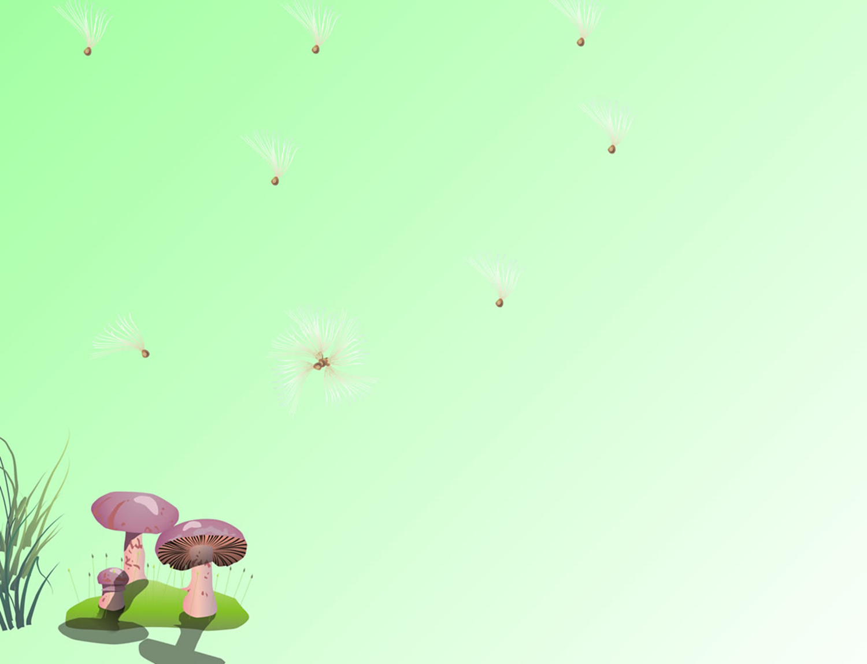
PHÒNG GIÁO DỤC VÀ ĐÀO TẠO QUẬN LONG BIÊN
TRƯỜNG MẦM NON HOA SỮA
GIÁO ÁN
PHÁT TRIỂN NGÔN NGỮ
Đề tài: Truyện “ Cây rau của thỏ út”
- Người dạy: Nguyễn Thị Chung

Slide 2


Hát và VĐ bài: Trời nắng trời mưa

Slide 3
Giới thiệu truyện và kể diễn cảm

Slide 4
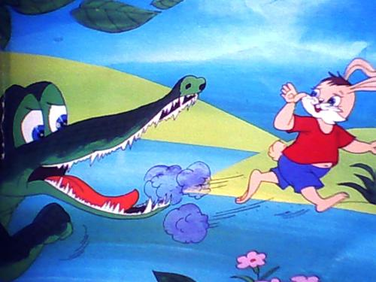

Slide 6
Đàm thoại trích dẫn

